Slide 1



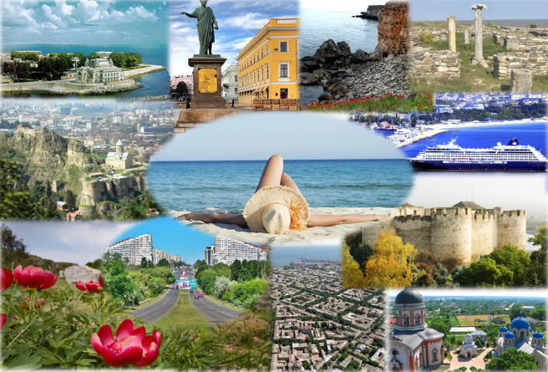
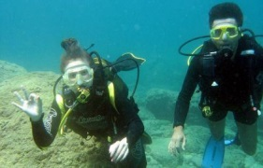
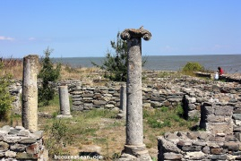
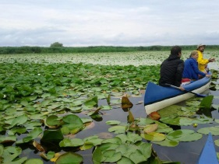
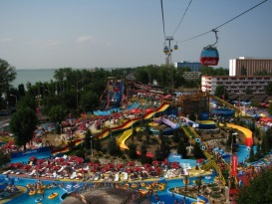
მოსალოდნელი შედეგები:
- ტრანსნაციონალური ტურიზმის ცოდნისა და ექსპერტიზის ქსელის შექმნა შავი ზღვის რეგიონში ეროვნული, რეგიონალური და საერთაშორისო ტურიზმის მდგრადი განვითარების ხელშეწყობის მიზნით;
- შავი ზღვის რეგიონში ტურიზმში ჩართული ორგანიზაციების გაუმჯობესებული კოორდინაცია და თანამშრომლობა, რომელიც დასრულდება ისეთი ერთობლივი ტურისტული ღონისძიებებით, როგორიცაა, მაგალითად, სოციო-ეკონომიკური და ბუნების დაცვის კუთხით დასაბუთებული ერთობლივი ტურისტული პროგრამები;
- შავი ზღვის რეგიონის ფარგლებში ტურისტული ინფრასტრუქტურის გაძლიერება ერთობლივი ღონისძიებების, ერთობლივი ტურისტული პროგრამების და თავისუფლად ხელმისაწვდომი შავი ზღვის ტურიზმის ვებ-პორტალის მეშვეობით;
- გაუმჯობესებული თანამშრომლობა და კოორდინაცია შავი ზღვის და ევროპის ტურისტულ პროვაიდერებს შორის, მომხმარებლების და მესაკუთრეთა ერთობლივი კონსულტაციების და საერთაშორისო უორქშოფების მეშვეობით.
Joint Managing Authority (JMA)
Ministry of Regional Development and Public Administration
Directorate - MA for European Territorial Cooperation Programs
12 Libertăţii Blvd.
040129 Bucharest, Sector 5
Mrs. Iulia HERTZOG
Head of Joint Managing Authority
Ms. Laura Bobarnac
Programme Manager
Phone: +40 372 111 323
Fax: +40 372 111 456
E-mail: laura.bobarnac@mdrap.ro
შავი ზღვის ქსელის შექმნა მდგრადი ტურიზმის განვითარების მიზნით
ბულგარეთში, რუმინეთში, უკრაინაში, მოლდოვაში და საქართველოში
(BS-TOURISM NET)
FOR SUSTAINABLE TOURISM DEVELOPMENT IN
BULGARIA, ROMANIA, UKRAINE, MOLDOVA AND GEORGIA
(BS TOURISM NET)
შავი ზღვის ქსელის შექმნა მდგრადი ტურიზმის განვითარების მიზნით ბულგარეთში, რუმინეთში, უკრაინაში, მოლდოვაში და საქართველოში (
BS-TOURISM NET)
დაბეჭდილია ევროპის გარემოს დაცვის ასოციაციის მიერ
პუბლიკაცია განხორციელდა ევროგაერთიანების ფინანსური ხელშეწყობით. პუბლიკაციის შინაასრსზე პასუხისმგებელია ევროპის გარემოს დაცვის ასოციაციის და არავითარ შემთხვევაში არ გამოხატავს ევროგართიანების შეხედულებებს
შავი ზღვის აუზის ტრანსეროვნული ტურიზმის განვითარება ცოდნისა და გამოცდილების გაზიარების საფუძველზე
www.blackseatourism.net
პარტნიორები: ბულგარეთი, რუმინეთი, მოლდოვა და უკრაინა
მთლიანი ბიუჯეტი: 610,192.00 ევრო
პროექტის ხანგრძლივობა: 24 თვე

Slide 2

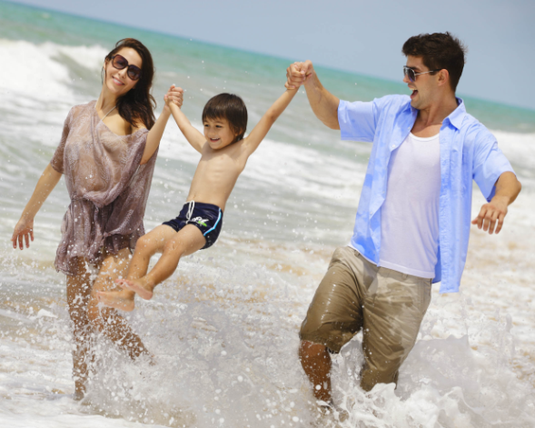

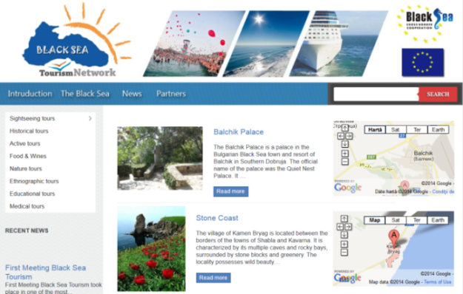




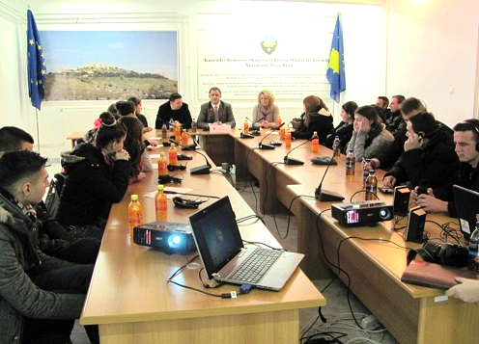

პროექტის მთავარი მიზანია: შეიქმნას და ამუშავდეს შავი ზღვის ერთობლივი და თვითმკმარი მდგრადი ტურიზმის ქსელი, რომელიც მოიცავს ყველა იმ წამყვან ორგანიზაციებს, რომელნიც ჩართულები არიან ტურიზმის განვითარებასა და პოლიტიკაში ეროვნულ, რეგიონალურ და ტრანსსასაზღვრო დონეზე.
პროექტის მიზნებია2:1. გაუმჯობესდეს ცოდნის გაზიარების პროცესი; 2. გაუმჯობესდეს თანამშრომლობა ეროვნული და რეგიონალური ტურისტული ინფორმაციის პროვაიდერებსა და ტურისტულ ინდუსტრიას შორის;
3. წახალისდეს და განვითარდეს მდგრადი ტურიზმის პოტენციალი ბულგარეთში, რუმინეთში, უკრაინაში, მოლდოვაში და საქართველოში ეროვნულ, საერთაშორისო და შავი ზღვის რეგიონალურ დონეზე;4. გაუმჯობესდეს ტურიზმის შესახებ არსებული მონაცემების და ინფორმაციის გაცვლის შესაძლებლობა და მისი ხელმისაწვდომობა შავი ზღვის ტურიზმის ინტერაქტიული ვებ-პორტალის მეშვეობით.
ვინ მიიღებს სარგებელს?
შავი ზღვის აუზის მუნიციპალიტეტები და რეგიონალური ხელმძღვანელი ორგანოები
შავი ზღვის კომისია და მუდმივი სამდივნო
შავი ზღვის გარემოსდაცვითი არასამთავრობო ორგანიზაციების ქსელი N
გარემოსდაცვითი და სოციო–ეკონომიკური სამეცნიერო–საკვლევი ინსტიტუტები
ტურიზმის ინდუსტრიის მონაწილეები, წარმმართველები და საზოგადოება
აპლიკანტი:
ქ. ვარნის მუნიციპალიტეტი. ბულგარეთი
პარტნიორები:
პარტნიორი 1: შავი ზღვის ეკონომიკური ცენტრი, ბულგარეთი – არასამთავრობო
პარტნიორი 2: ქ. ოდესის მუნიციპალიტეტი, უკრაინა
პარტნიორი 3: უკრაინის გარემოსდაცვითი აკადემიის შავი ზღვის ფილიალი, უკრაინა – არასამთავრობო
პარტნიორი 4: ევროპის გარემოს დაცვის ასოციაცია, რუმინეთი – არასამთავრობო
პარტნიორი 5: ივ.ჯავახიშვილის თბილისის სახ. უნივერსიტეტი
პარტნიორი 6: “აგრიკოლა”, უკრაინა – არასამთავრობო
პარტნიორი 7: გარემოსდაცვითი ასოციაცია “ინქვა–მოლდოვა”, მოლდოვა – არასამთავრობო

